Slide 1
Přednáška č. 6 ÚMRTNOST

Slide 2
Úmrtnost (mortalita) je druhou rozhodující složkou přirozeného pohybu obyvatel
Úmrtí se historicky stalo první událostí, o kterou se demografie začala zajímat
Nezajímala se ovšem o individuální zvláštnosti každého úmrtí, ale o úmrtí jako hromadný jev, tedy o proces vymírání určité populace
Počátky studia úmrtnosti jsou spojeny se jménem zakladatele demografie J. Graunta a s jeho nejdůležitějším spisem z roku 1662 (Natural and Political Observations mentioned in a following Index, and made upon the Bills of Mortality), jež svým významem tehdy přesáhl hranice vlastní demografie

Slide 3
Úmrtnost jako druhá stránka reprodukce populací je pro jejich život neméně významná jako stránka první – proces rození
Umožňuje střídání generací a usnadňuje adaptaci druhu měnícím se životním podmínkám
Je nutno ji považovat za věc zcela přirozenou a nutnou
Společným zájmem studia demografie, medicíny, antropologie, geografie obyvatelstva či biologie je potom proces lidského stárnutí a délka lidského života

Slide 4
ZÁKLADNÍ UKAZATELE, PROSTOROVÉ ROZLOŽENÍ A ROZDÍLY PODLE POHLAVÍ A VĚKU
Nejjednodušším ukazatelem intenzity úmrtnosti je hrubá míra úmrtnosti, která vyjadřuje počet zemřelých na 1000 obyvatel středního stavu
M - počet zemřelých ve sledovaném období
Význam tohoto ukazatele spočívá v schopnosti charakterizovat všeobecnou úroveň úmrtnosti
K jeho největším nedostatkům patří neschopnost vyjádřit diferencovanost procesu úmrtnosti pro jednotlivé kategorie obyvatel a vzhledem ke statistické povaze ukazatele se při jeho použití do jisté míry ztrácí také prostorová diferencovanost

Slide 5
Jeho význam tak spočívá především v mezinárodním měřítku, kde vzhledem k nedostatku detailnějších informací u mnoha populací (některé africké a asijské země mají registraci úmrtnosti stále založenou na odhadech) plní nenahraditelnou úlohu při porovnávání úrovní úmrtnosti
Charakteristickým rysem vývoje úmrtnosti ve světových (globálních) rozměrech je její klesající tendence.
Za posledních více než šest desetiletí se úmrtnost snížila na méně než polovinu výchozích hodnot
V první polovině 50. let dosahovala téměř 20 ‰, v 60. letech kolem 15 ‰, v 80. letech již pouze 10 ‰
Od přelomu století se udržuje na hodnotě 9 ‰, resp. i 8 ‰
Je to v zásadě důsledek lepší zdravotní a sociální péče a růstu celkové životní úrovně obyvatelstva

Slide 6
Ve snaze lépe vyjádřit vnitřní rozdíly úmrtnosti v určité populaci se používá ukazatel specifické úmrtnosti
Nejčastěji se specifické úmrtnosti konstruují pro výpočet úmrtnosti obyvatelstva podle věku a podle pohlaví
Specifická úmrtnost podle věku se NEvyznačuje stále rostoucím trendem, jak by bylo možné očekávat:
vyšší hodnoty lze pozorovat v nejmladších věkových kategoriích (především děti do jednoho roku – tzv. kojenecká úmrtnost)
pro následující věkové kategorie jsou charakteristické minimální hodnoty
opětovný nárůst specifických úmrtností probíhá až ve věkových kategoriích od třiceti let u žen a od čtyřiceti let u mužů

Slide 7
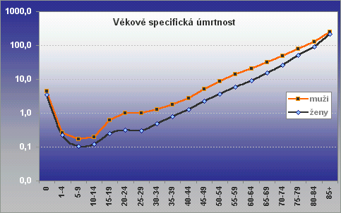
- Křivka specifické úmrtnosti podle věkových skupin obyvatelstva má
v grafickém vyjádření charakteristické „U-rozložení“
- Specifická úmrtnost podle věku se počítá většinou jen pro věkové skupiny,
nejčastěji pětileté, přičemž pouze první rok života se uvádí odděleně
‰

Slide 8
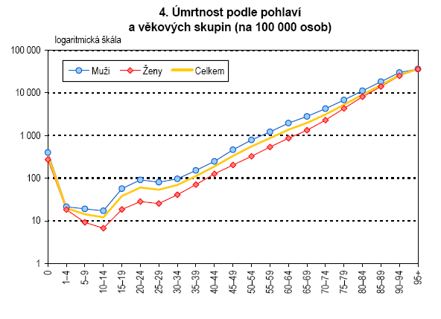

Slide 9
Z hlediska specifické úmrtnosti podle pohlaví je v české populaci zřetelná vyšší úroveň mužské úmrtnosti, která se projevuje ve všech věkových kategoriích – tento jev se označuje jako tzv. mužská nadúmrtnost
Nadúmrtnost mužů je typická pro většinu vyspělých zemí světa, resp. pro země s nízkou intenzitou úmrtnosti
Mezi jednotlivými populacemi jsou však výrazné rozdíly a zejména u zemí s vyšší úrovní úmrtnosti je možné v některých věkových skupinách nalézt nadúmrtnost žen
(už víme, kde..)

Slide 10
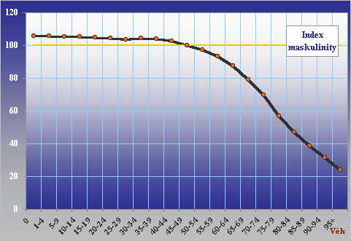
Projev mužské nadúmrtnosti u indexu maskulinity

Slide 11
Mimořádná pozornost je v rámci mortality přisuzována úmrtnosti nejmladších skupin obyvatelstva, která bývá obvykle vyšší než v následujících věkových kategoriích. Vyvíjí se úsilí o poznání jejich příčin a snahy o její snížení. Statisticky se vykazuje především:
dětská úmrtnost (do 5 let věku),
kojenecká úmrtnost (do jednoho roku dítěte),
novorozenecká úmrtnost (0-27 dní),
případně i úmrtnost pro menší intervaly počátečního období života (např. úmrtnost prvního dne života, časná novorozenecká úmrtnost – 0-6 dní, atd.).

Slide 12
V praxi se pro vystižení úmrtnosti nejmladších věkových skupin používá především kvocient kojenecké úmrtnosti, který je definován jako počet zemřelých ve stáří do jednoho roku na 1000 živě narozených téhož kalendářního roku:
D₀ – počet zemřelých do 1 roku života (v dokončeném věku 0) ve sledovaném období
Podobně se vypočte novorozenecká úmrtnost:
D₀-27 – počet zemřelých v průběhu prvních 0-27 dní

Slide 13
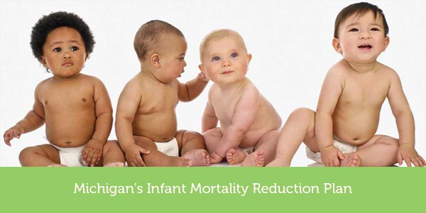
Nejčastěji se z praktických důvodů používá kvocient kojenecké úmrtnosti
Ukazatel je k dispozici i v mezinárodním měřítku a zpravidla se považuje za jeden z ukazatelů, jenž vystihuje životní úrovně dané země – ukazatel zprostředkovaně hovoří o kvalitě a výši životní úrovně, zdravotnické a sociální péči, kulturní úrovni, apod.

Slide 14
Svět - základní charakteristiky úmrtnosti
a související charakteristiky v roce 2006
území | hrubá míra úmrtnosti (‰) | kojenecká úmrtnost (‰) | střední délka života při narození (roky) |  |  | podíl starších 65 let na populaci (%)
 |  |  | celkem | muži | ženy
Afrika | 14 | 86 | 53 | 52 | 54 | 3
Asie | 7 | 48 | 68 | 67 | 70 | 6
Evropa | 11 | 6 | 75 | 71 | 79 | 16
Latinská Amerika | 6 | 24 | 73 | 70 | 76 | 6
Severní Amerika | 8 | 6 | 78 | 75 | 81 | 12
Oceánie | 7 | 27 | 75 | 73 | 78 | 10
Austrálie | 6 | 5 | 81 | 79 | 83 | 13
Svět | 9 | 52 | 68 | 66 | 70 | 7
Zdroj: 2007 World population data sheet (http://www.prb.org).

Slide 15
Svět - základní charakteristiky úmrtnosti
a související charakteristiky v roce 2015
území | hrubá míra úmrtnosti (‰) | kojenecká úmrtnost (‰) | střední délka života při narození (roky) |  |  | podíl starších 65 let na populaci (%)
 |  |  | celkem | muži | ženy
Afrika | 10 | 59 | 60 | 58 | 61 | 4
Asie | 7 | 33 | 72 | 70 | 74 | 8
Evropa | 11 | 6 | 78 | 74 | 81 | 17
Latinská Amerika | 6 | 17 | 75 | 72 | 78 | 7
Severní Amerika | 8 | 6 | 79 | 77 | 81 | 15
Oceánie | 7 | 22 | 77 | 75 | 80 | 12
Austrálie | 7 | 4 | 82 | 80 | 84 | 15
Svět | 8 | 37 | 71 | 69 | 73 | 8
Zdroj: 2015 World population data sheet (http://www.prb.org).

Slide 16
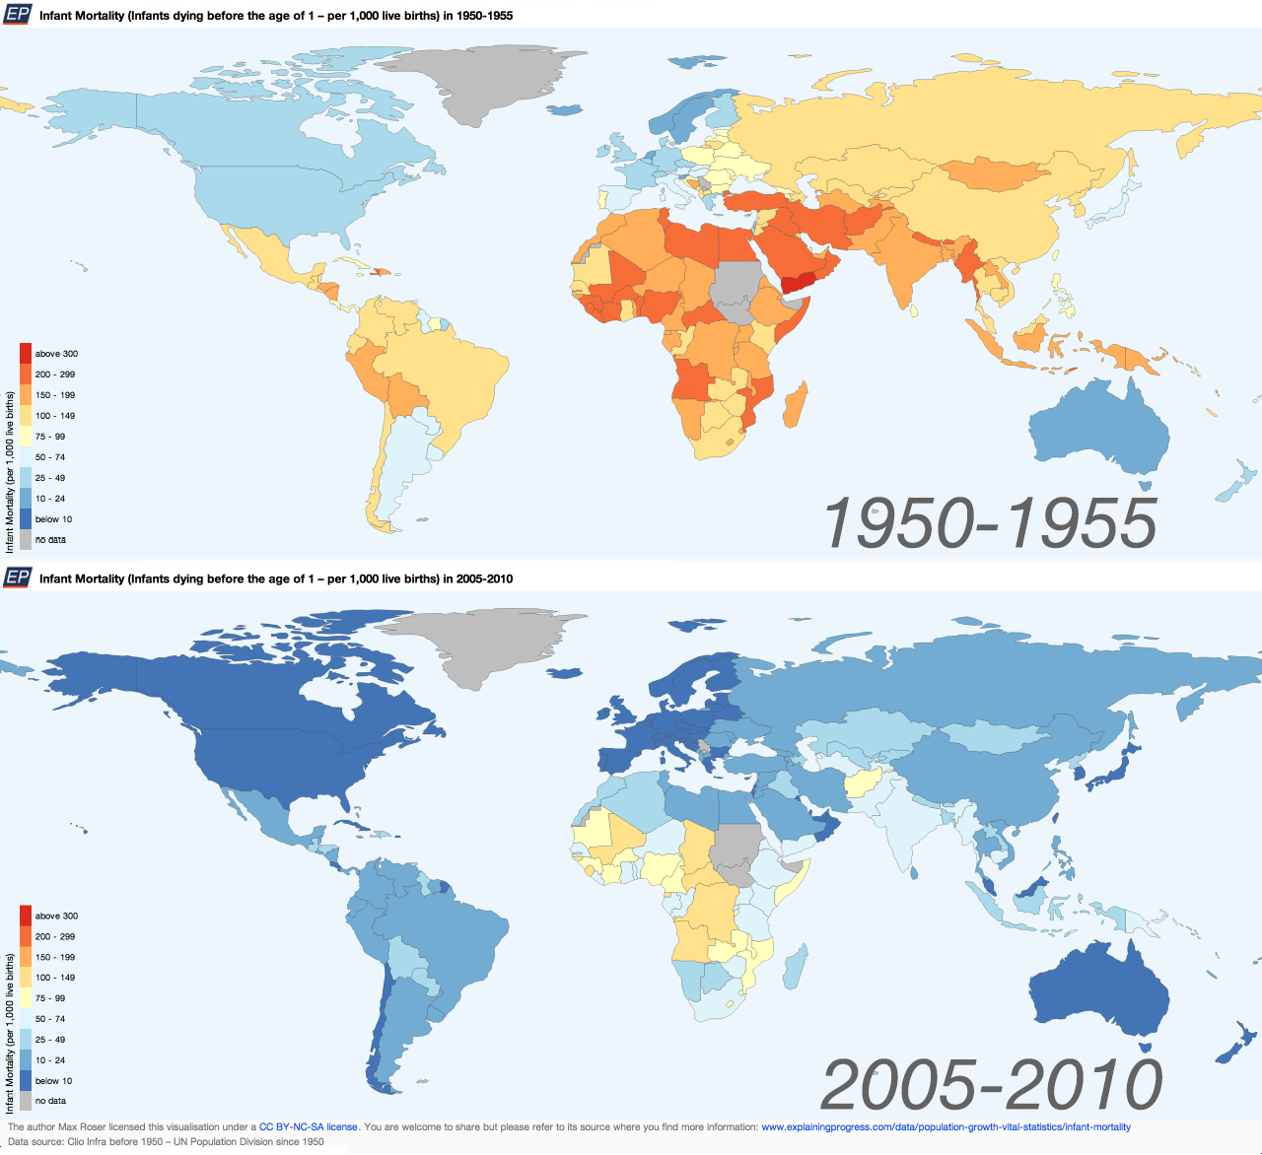

Slide 17
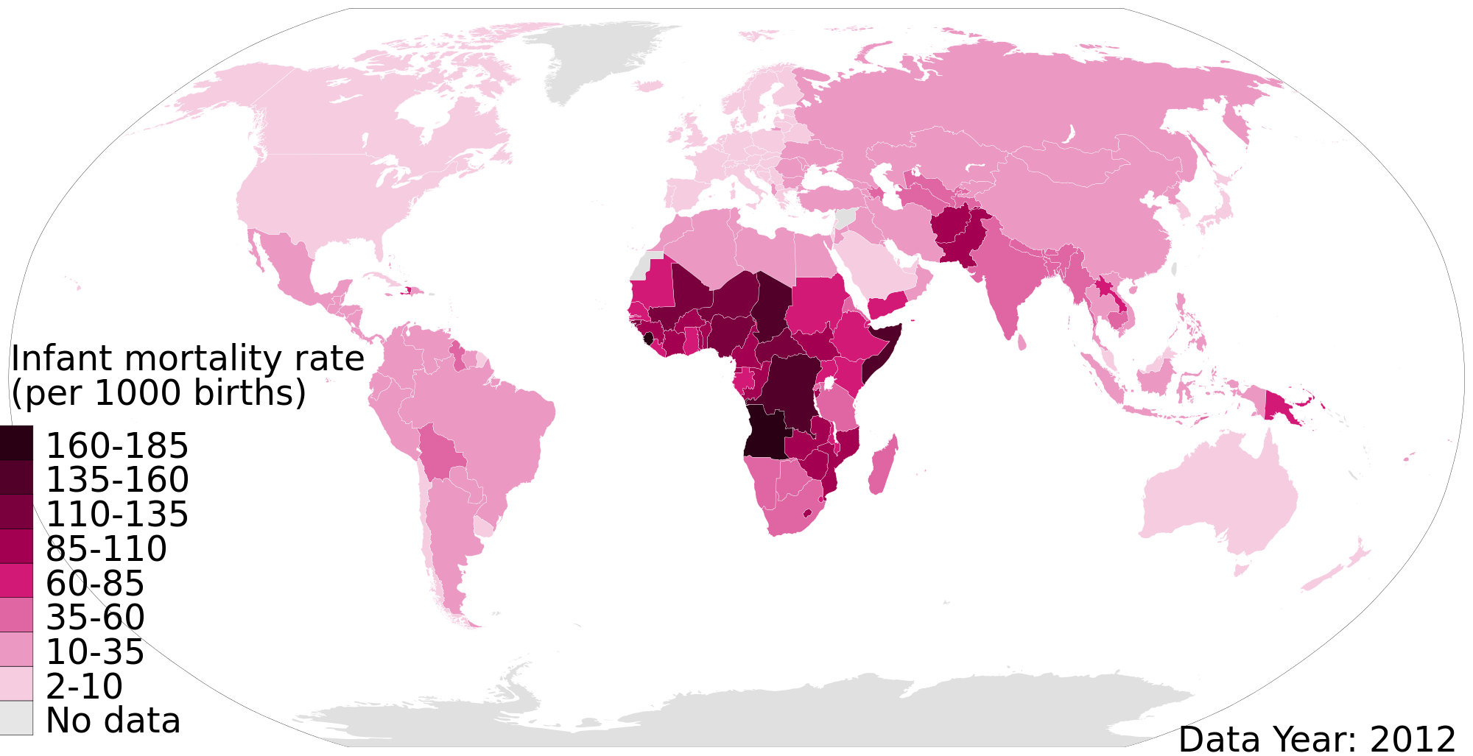

Slide 18
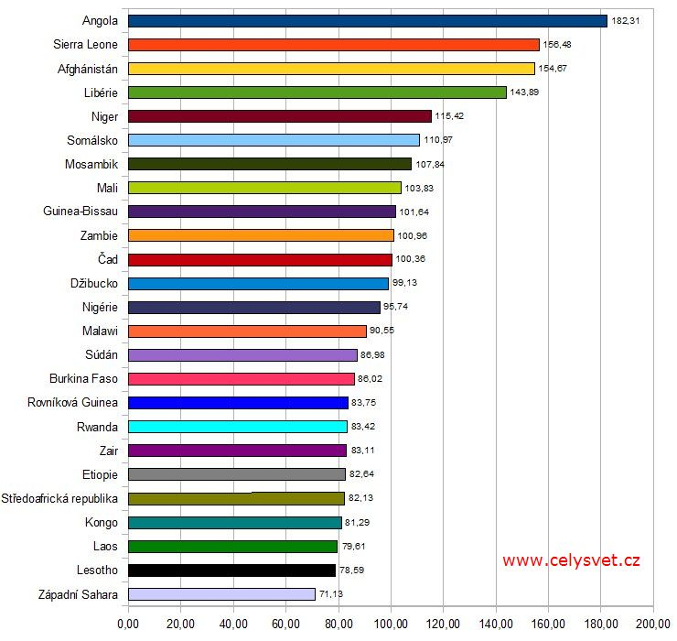

Slide 19
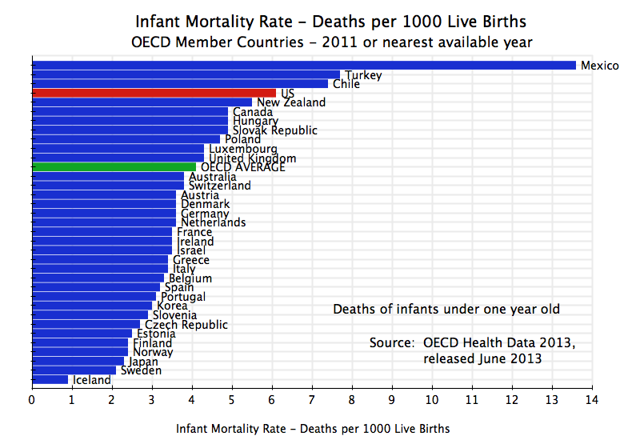

Slide 20
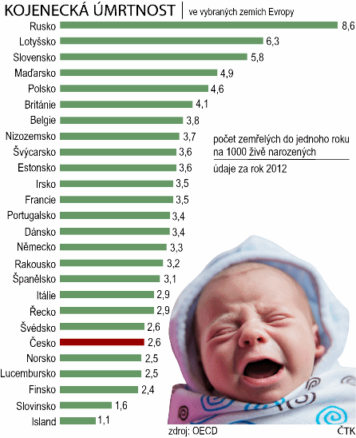

Slide 21
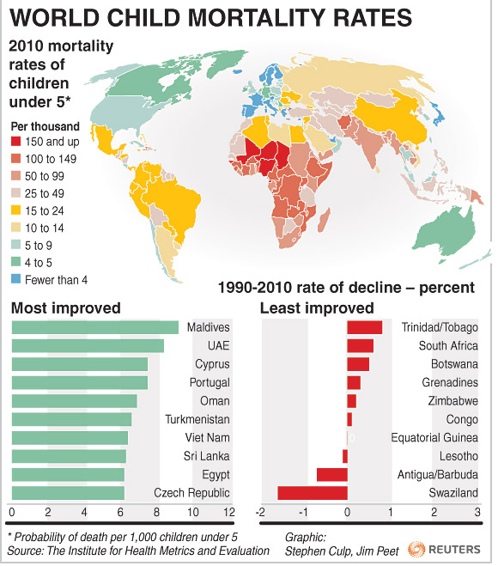

Slide 22
Proč je na tom Česká republika
v mezinárodním srovnání tak dobře?

Slide 23
Kojenecká úmrtnost v České republice
Jestliže na přelomu 19. a 20. století umíralo před dosažením prvních narozenin asi 240 - 250 dětí z každého tisíce živě narozených dětí (kú 240 ‰),
…v 50. letech dosahovala kojenecká úmrtnost 25 - 47 ‰, v roce 1987 to bylo 12,1 ‰, což byla ve srovnání s ekonomicky vyspělými zeměmi hodnota vysoká
V roce 2001 dosáhl kvocient kojenecké úmrtnosti ještě nedávno poměrně obtížně představitelné hodnoty 4,0 ‰ v průměru za obě pohlaví (u chlapců bývá asi o 1-1,5 ‰ vyšší než u děvčat) a v roce 2007 se ČR s hodnotou 3,3 ‰ zařadila mezi prvních deset států světa

Slide 24
Aktuálně: 2,4 ‰ (novorozenecká úmrtnost 1,6 ‰)
Velmi nízké hodnoty všech uvedených ukazatelů svědčí především o vysoké kvalitě prenatální a novorozenecké lékařské péče v ČR
Česká republika je na druhém místě na světě (za Japonskem) v počtu preventivních návštěv dětských lékařů

Slide 25
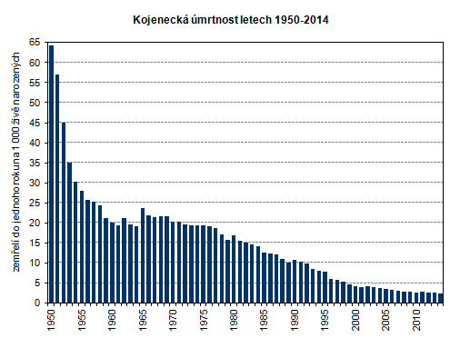
Česká republika

Slide 26
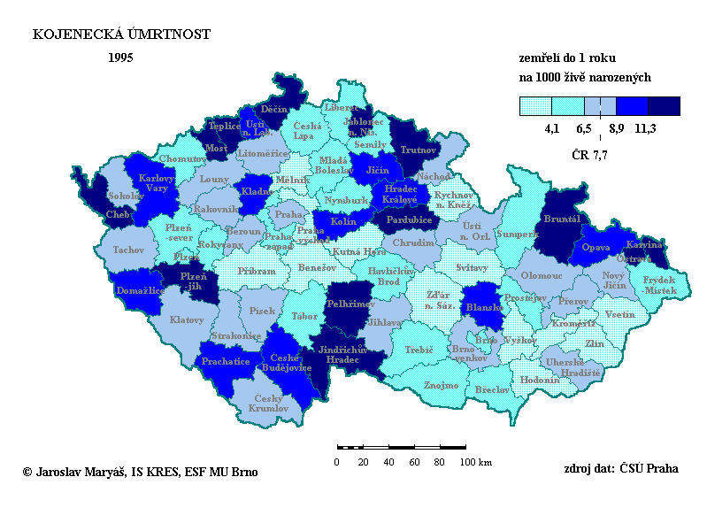

Slide 31
Podobně jako hrubá míra úmrtnosti vykazuje klesající tendenci ve světě také kojenecká úmrtnost, a to daleko výrazněji vzhledem k původním velmi vysokým hodnotám
Svět
Hrubá míra úmrtnosti 2006: 9 ‰
Hrubá míra úmrtnosti 2015: 8 ‰
Kojenecká úmrtnost 2006: 52 ‰
Kojenecká úmrtnost 2015: 37 ‰

Slide 32
STŘEDNÍ DÉLKA ŽIVOTA
Schopnost charakterizovat úroveň úmrtnosti má i ukazatel střední délky života
Střední délka života - ukazatel vycházející z úmrtnostních tabulek, vyjadřuje počet let, která v průměru ještě prožije osoba ve věku x
Jedná se o ukazatel hypotetický, vycházející z předpokladu zachování stávajících úmrtnostních poměrů, vyjadřuje úmrtnostní situaci v daném roce
Nejčastěji se udává střední délka života ve věku 0, tedy při narození (ale může být sledována také v jakémkoliv jiném věku), odděleně za obě pohlaví

Slide 33
Nejčastěji se tedy setkáváme s termínem střední délka života novorozence, což je průměrný počet let, kterého by se dožil novorozenec při zachování současné úmrtnosti.
Pro střední délku života se používá i termín očekávaná délka života nebo naděje dožití
Naděje dožití patří mezi jeden z mezinárodně sledovaných ukazatelů a podobně jako kojenecká úmrtnost je ukazatelem vyjadřujícím ekonomickou a společenskou vyspělost státu

Slide 34
V celém světě se začíná také projevovat proces stárnutí populace, zvyšuje se střední délka života a roste počet a podíl osob ve věku nad 65 let
Prudký růst naděje dožití byl ve světě zaznamenán až v období posledních 100-150 let, přičemž hlavní nárůsty se týkaly především vyspělých zemí
Svět
Střední délka života 2006: 68 let
Hrubá míra úmrtnosti 2015: 71 let

Slide 35
Městské státy: San Marino, 87, Hong-Kong 84, Singapore 83, Macao 83..

Slide 36
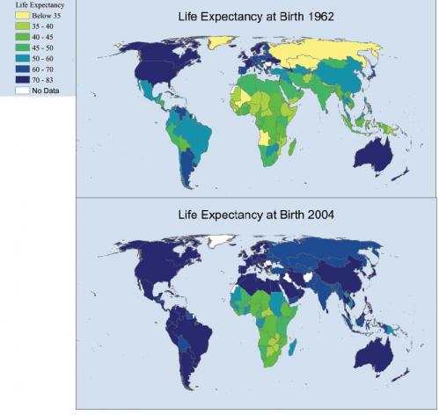

Slide 37
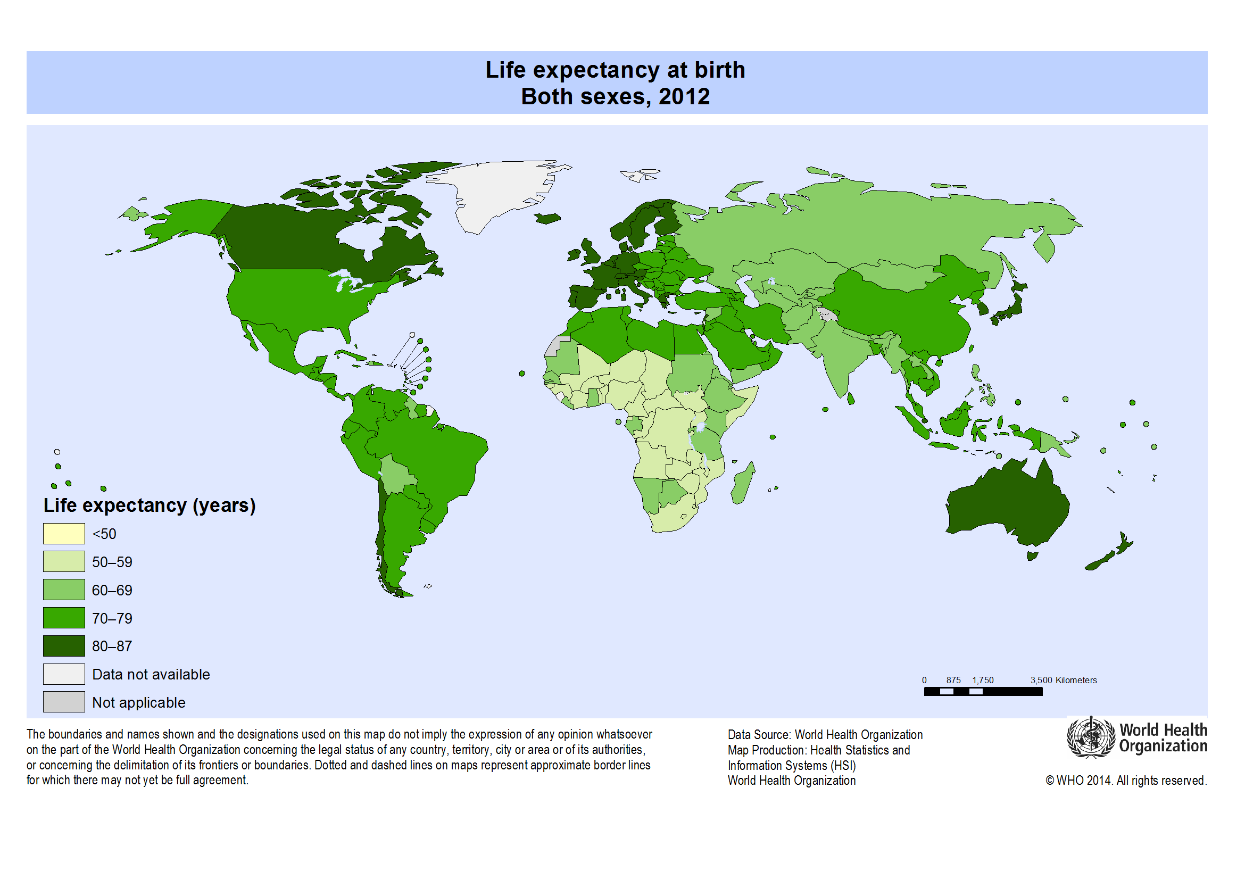

Slide 38
K naději dožití je potřeba uvést ještě jednu poznámku – charakteristické jsou poměrně velké rozdíly v její výši pro muže a ženy.
Ve vyspělých zemích je to všeobecný jev, rozdíl tvoří 5-10 roků v prospěch ženské části populace (nejvíce v Evropě – kolem 8 let)
V posledních letech se však tento rozdíl začíná vyrovnávat, a to především zlepšenými úmrtnostními poměry u mužské části populace
Na druhé straně v některých zemích (jižní Afrika, jižní Asie) se v souvislosti s nižší ekonomickou vyspělostí, náboženskými a dalšími tradicemi, ale i dalšími vlivy (virus HIV) můžeme setkat s vyšší nadějí dožití u mužů

Slide 39
Mezi roky 1990-2015 vzrostla naděje dožití v ČR:
u mužů při narození o 8,2 roku na 75,8 let
u žen při narození o 6,3 roku na 81,7 let
(průměr: 79)
rozdíl mezi pohlavími se snižuje!
(Jak si stojíme ve srovnání s vyspělým světem?)

Slide 40
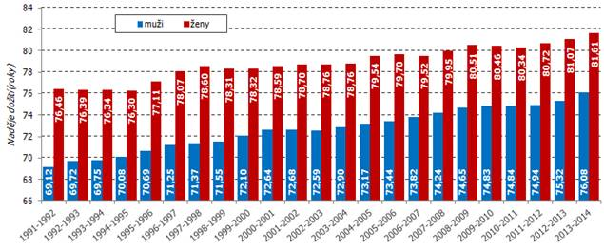
Vývoj střední délky života v České republice

Slide 41
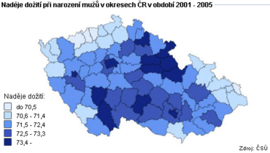

Slide 42
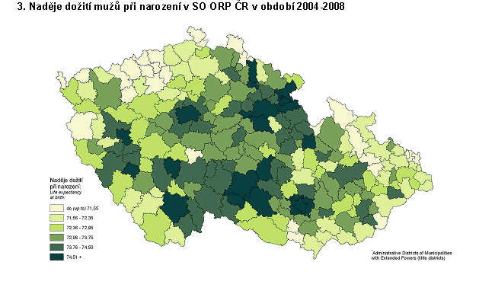

Slide 43
ÚMRTNOSTNÍ TABULKY
Specifickou metodou užívanou k charakteristice řádu vymírání určité populace jsou úmrtnostní tabulky
Jako kvantitativně přesné vystižení řádu vymírání jsou zatím nejdokonalejším nástrojem hlubší analýzy úmrtnosti
Vycházejí z ukazatele pravděpodobnost úmrtí v jednotlivých věkových kategoriích, kde se počet zemřelých vztahuje nikoliv ke střednímu stavu obyvatel, ale k počátečnímu počtu osob vystavených riziku úmrtí (tzn. nejčastěji k začátku roku)
Na základě tohoto ukazatele lze přejít od reálné populace k fiktivní tabulkové populaci, která vychází ze zaokrouhleného počtu narozených (např. 100 000)

Slide 44
Aplikací reálných pravděpodobností úmrtí na tabulkovou populaci dostáváme prostřednictvím specifických výpočtů tabulkové počty žijících, zemřelých a zároveň získáváme hlavní výstup úmrtnostní tabulky - střední délku života (naději dožití),
….definovanou jako průměrný počet let, které zbývá osobě ve věku x ještě prožít
Nejčastěji se tento ukazatel uvádí ve věku 0 let a je označován jako střední délka života při narození

Slide 45
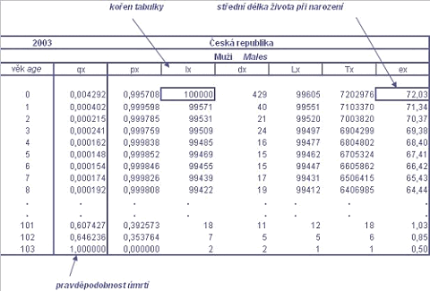

Slide 46
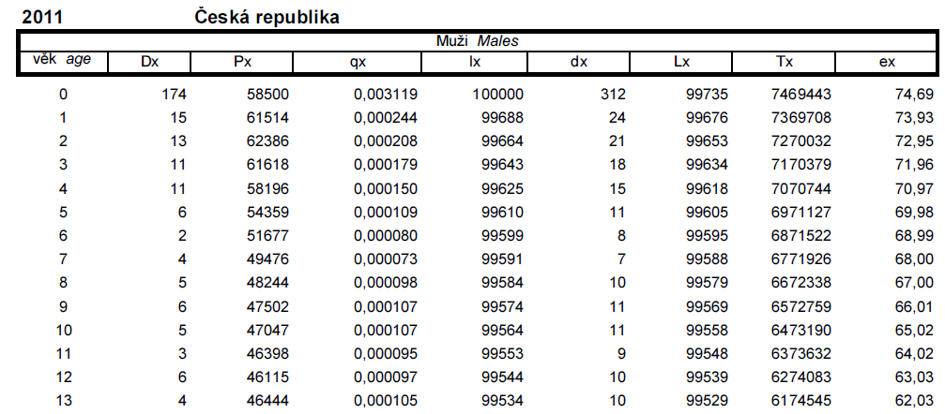
VSTUPNÍ DATA:
Dx = počet zemřelých obyvatel ve věku x z dané populace
a daného pohlaví
Px = střední stav populace ve věku x

Slide 47
Další ukazatelé:
qx = pravděpodobnost úmrtí, která je odvozena ze specifických měr úmrtnosti mx
qx udává, s jakou pravděpodobností se osoba dožívající se přesného věku x let v daném období nedožije věku x + 1 let, tedy že zemře před dosažením věku x + 1 let
Tato pravděpodobnost se počítá jako:
kde mx značí poměr celkového počet zemřelých z jednotlivých generací ke střednímu stavu populace
Tento poměr se nazývá specifická míra úmrtnosti:
Vynásobíme-li specifickou míru úmrtnosti 1000 krát, dostaneme počet zemřelých na 1000 obyvatel

Slide 48
Doplňkem pravděpodobnosti úmrtí x-letého jedince qx je pravděpodobnost dožití ve věku x
Tato pravděpodobnost se označuje jako px a udává, s jakou pravděpodobností se osoba dožívající se přesného věku x let v daném období dožije věku x + 1 let
Pravděpodobnost dožití ve věku x se počítá jako:
Musí proto platit následující rovnost:

Slide 49
Dalším ukazatelem úmrtnostních tabulek je tabulkový počet dožívajících, který se označuje jako lx
Tabulkový počet dožívajících je. hypotetický počet osob, které se dožijí věku x let ze 100 000 živě narozených
Tabulkový počet dožívajících se vypočítá jako:
…, kde kořen tohoto rekurentního vzorce je roven:

Slide 50
Tabulkový počet zemřelých, který se označuje dx, vyjadřuje hypotetický počet zemřelých osob v dokončeném věku x let
počítá se jako rozdíl dvou po sobě jdoucích tabulkových počtů dožívajících lx a lx+1:
Tabulkový počet žijících, který se označuje jako Lx je hypotetický průměrný počet žijících v dokončeném věku x let
Počítá se jako průměr ze dvou po sobě jdoucích tabulkových počtů dožívajících (kromě věku 0)
Jedná se o tzv. celkový počet “člověkoroků”, které osoby ve věku x let do věku x+1 let prožijí:

Slide 51
Ukazatel Tx, tzv. pomocný ukazatel, udává, kolik let života má tabulková generace v daném věku x ještě před sebou:
Tento ukazatel se spočítá jako kumulace počtu žijících osob od nejvyššího věku v tabulce (104 let) až po námi zjišťovaný věk

Slide 52
Poslední a nejdůležitější z ukazatelů (de facto „výsledek“ úmrtnostních tabulek) je tzv. naděje dožití neboli střední délka života ex
Ta udává průměrný počet let, který má osoba právě x-letá naději dožít se při zachování řádu úmrtnosti za sledované období
Střední délka života se spočítá jako:

Slide 53
Pro odstranění náhodných výkyvů pravděpodobností úmrtí qx jsou tyto pravděpodobnosti od věku 4 let vyrovnávány pomocí vztahu:

Slide 54
DRUHY ÚMRTNOSTNÍCH TABULEK
Okamžikové (průřezové, běžné) úmrtnostní tabulky (nejvíce používané)
Jsou založeny na hypotetickém sledování současně narozených osob
Na tuto hypotetickou populaci se aplikují pravděpodobnosti úmrtí podle věku dané populace
Metoda výpočtu je založena na datech o souborech zemřelých v jednom nebo několika po sobě následujících kalendářních letech a žijících v těchto letech,
…, kombinují se tedy údaje ze sčítání lidu a evidence přirozené měny

Slide 55
Generační (kohortní) úmrtnostní tabulky (kvůli velké časové náročnosti prakticky dnes nepoužívané)
Představují záznam skutečného průběhu života konkrétní populace současně narozených jedinců od narození až do smrti posledního z nich
Konstrukce takovéto tabulky je velice obtížná, předpokládá sledování populace v průběhu dlouhé doby (populace se zmenšuje vymíráním i migrací)
Využívají se např. v lékařství – pacienti se sledují od nasazení léčby či vzniku nemoci, v zoologii (sledují se mikroby, hmyz, zvířata..)

Slide 56
Úplné úmrtnostní tabulky
V úplných úmrtnostních tabulkách pracujeme s věkovými intervaly o délce jednoho roku
Zkrácené úmrtnostní tabulky
Ve zkrácených úmrtnostních tabulkách se vyskytují věkové intervaly delší než jeden rok (zpravidla 5 let: 0 – 4 roky, 5 – 9 let, 10 – 14 let,...atd. )
Úplné úmrtnostní tabulky poskytují mnohem přesnější informaci o závislosti úmrtnosti na věku

Slide 57
NEMOCNOST, STATISTIKY ÚMRTÍ A NEJČASTĚJŠÍ PŘÍČINY ÚMRTÍ
Mezi základní ukazatele, které kvantifikují výskyt onemocnění v populaci, tedy nemocnost (morbiditu), patří prevalence a incidence
Prevalence je ukazatelem výskytu všech existujících onemocnění (s danou diagnózou) v populaci ve zvoleném období, přičemž záleží na tom, jak dlouho onemocnění trvají
…, prevalence tedy zahrnuje nejen nová, ale všechna onemocnění s danou diagnózou existující v daném období
Vypočte se jako počet všech případů nemocnění na 100 000 obyvatel středního stavu

Slide 58
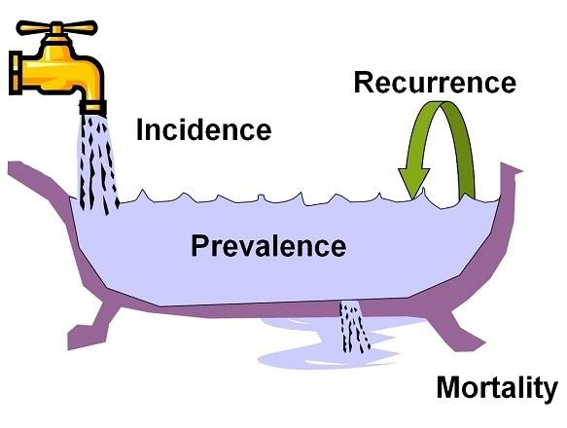
Incidence je ukazatelem intenzity, který kvantifikuje výskyt nově vzniklých onemocnění ve zvoleném časovém intervalu
Často se počítá roční incidence
Vypočte se jako počet onemocnění (nově vyskytnutých případů) na 100 000 obyvatel středního stavu

Slide 59
Příčiny smrti jsou obecně definovány jako "všechny choroby, chorobné stavy nebo úrazy, které buď vedly k smrti nebo k ní přispěly, a okolnosti nehody nebo násilí, které takové úrazy přivodily"
Zaznamenávání údajů o příčinách smrti je umožněno na formuláři “List o prohlídce mrtvého“, který je vyplňován příslušným lékařem o každé zemřelé osobě, a to zejména v jeho diagnostické části určené k tomuto účelu

Slide 60
V každé části „Listu o prohlídce mrtvého“ lze zaznamenat 3 hlavní a 2 vedlejší příčiny, které ke smrti vedly přímo nebo ji spolupodmiňovaly
Je-li zaznamenána více než jedna příčina smrti, je nutno provést výběr základní příčiny (nemoc či úraz, který započal řetěz chorobných stavů vedoucích ke smrti) určené ke statistické evidenci, a to podle přesných pravidel
První pokus o takovou klasifikaci (neboli systematické uspořádání nemocí) učinil v roce 1893 francouzský statistik a demograf Jacques Bertillon
Klasifikace je přibližně v desetiletých intervalech inovována, větší změny se provádějí jednou za tři roky, menší každý rok

Slide 61
Jaké jsou nejčastější příčiny úmrtí v EU?

Slide 62
Zatím poslední odhadované informace o příčinách úmrtí v EU-28 jsou k dispozici za referenční období 2012
Zdaleka nejčastějšími příčinami úmrtí v EU byly nemoci oběhové soustavy, rakovina a respirační choroby (dýchací soustavy)
Nicméně - v letech 2004 až 2012 vykazovaly standardizované míry úmrtnosti v důsledku rakoviny, ischemické choroby srdeční a dopravních nehod sestupnou tendenci
…, což je pozitivní bilance

Slide 63
Mezi roky 2004 a 2012 došlo v EU-28 ke snížení standardizované míry úmrtnosti v důsledku rakoviny o 10,2 % u mužů a o 5,5 % u žen
Větší pokles byl zaznamenán u úmrtí v důsledku ischemické choroby srdeční, jejichž míra se snížila o 28,5 % u mužů a o 30,4 % u žen
Ještě více poklesla míra úmrtnosti v důsledku dopravních nehod, a to o 40,8 % u mužů a o 43,8 % u žen
Standardizovaná míra úmrtnosti v důsledku rakoviny prsu klesla u žen o 9,8 %, což je větší pokles než u rakoviny celkově
Oproti tomu se zvýšila míra úmrtnosti v důsledku nemocí nervové soustavy, a to o 16,3 % u mužů a o 23,3 % u žen.

Slide 64
OBECNÉ POZNATKY ZA ZEMĚ EU
V EU-28 činila standardizovaná míra úmrtnosti v důsledku ischemické choroby srdeční 137 úmrtí na 100 000 obyvatel
Nejvyšší standardizovanou míru úmrtnosti v důsledku rakoviny plic a rakoviny tlustého střeva a konečníku mělo Maďarsko
Třetí nejčastější příčinou úmrtí v EU-28 byly respirační choroby
Zdaleka nejvyšší standardizovanou míru úmrtnosti v důsledku nemocí nervového systému vykázalo Finsko

Slide 65
Nejnižší standardizovanou míru úmrtnosti v důsledku sebevražd má Řecko a Kypr
Nejnižší standardizovaná míra úmrtnosti v důsledku dopravních nehod byla zaznamenána ve Spojeném království
Standardizovaná míra úmrtnosti byla téměř ve všech hlavních příčinách úmrtí vyšší u mužů než u žen
Nejvyšší incidenci ischemické choroby srdeční u mužů mají pobaltské členské státy

Slide 66
Standardizovaná úmrtnost
umožňuje nezkreslené srovnání dvou populací lišících se svou věkovou strukturou
S rostoucím věkem se úmrtnost zvyšuje, ukazatel věkově specifické úmrtnosti je výrazně závislý na věku
Při srovnání úrovně úmrtnosti dvou populací, z nichž každá má jinou věkovou strukturu, pomocí ukazatele hrubé míry úmrtnosti tak dochází ke zkreslení

Slide 67
populace s větším zastoupením starých osob, u nichž je úmrtnost vyšší, bude mít více zemřelých než populace s mladší věkovou strukturou
Proto se ke srovnání populací s různou věkovou strukturou užívá specifického souhrnného ukazatele standardizované úmrtnosti
… Je počítána buď přímou či nepřímou metodou standardizace, kterých se obecně užívá pro odstranění zkreslujícího vlivu věkové struktury.

Slide 68
Příčiny úmrtí podle standardizované míry úmrtnosti
– EU 28 (2012, na 100 tis. obyvatel)

Slide 69
Příčiny úmrtí podle standardizované míry úmrtnosti
a jednotlivých zemí– EU 28 (2012, na 100 tis. obyvatel)

Slide 70
Příčiny úmrtí podle standardizované míry úmrtnosti
– muži, EU 28 (2004-2012, 2009=100 %; na 100 tis. obyvatel)
Roste pouze počet úmrtní v důsledků nemocí nervového systému

Slide 71
Příčiny úmrtí podle standardizované míry úmrtnosti
– ženy, EU 28 (2004-2012, 2009=100 %; na 100 tis. obyvatel)
Roste pouze počet úmrtní v důsledků nemocí nervového systému

Slide 72
Úmrtí v důsledku ischemických chorob srdečních,
standardizovaná míra úmrtnosti
– EU 28 (2012, na 100 tis. obyvatel)

Slide 73
Úmrtí v důsledku sebevražd,
standardizovaná míra úmrtnosti
– EU 28 (2012, na 100 tis. obyvatel)

Slide 74
ANALÝZA PODLE VĚKU
U osob do 65 let byly hlavní příčiny úmrtnosti rozdílné, pokud jde o jejich relativní význam
V této věkové skupině byla nejčastější příčinou úmrtí rakovina – v průměru činila v roce 2012 v EU-28 standardizovaná míra úmrtnosti v jejím důsledku 82,7 úmrtí na 100 000 obyvatel
Druhou nejčastější příčinou byly nemoci oběhové soustavy
Oproti údajům za celou populaci nepatřily u osob mladších 65 let mezi tři hlavní příčiny úmrtnosti respirační choroby
Standardizovaná míra u respiračních chorob byla například nižší než u sebevražd

Slide 75
Mezi lety 2004 a 2012 míra úmrtnosti osob mladších 65 let v EU-28 v důsledku každé z hlavních příčin úmrtí poklesla … pozitivní skutečnost
Nejvýraznější byl tento pokles u dopravních nehod (míra úmrtnosti zde klesla o 42,8 %) a ischemických chorob srdečních (pokles o 28,6 %)

Slide 76
Příčiny úmrtí podle standardizované míry úmrtnosti
– do 65 let, EU 28 (2004-2012, 2009=100 %; na 100 tis. obyvatel)

Slide 77
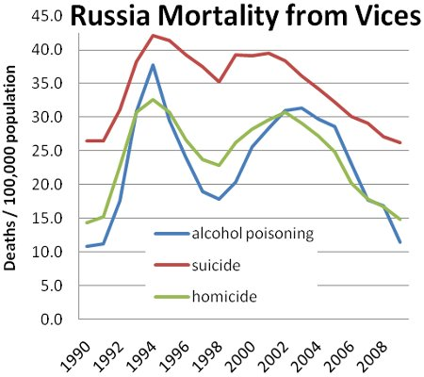

Slide 78
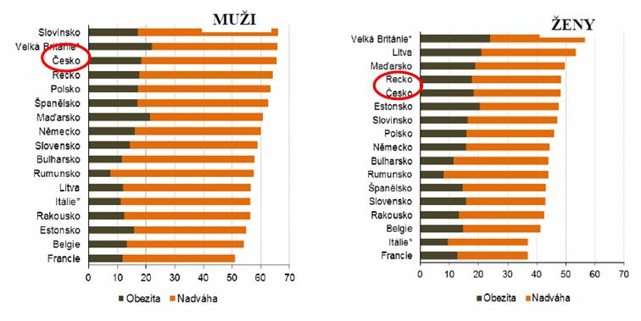
Podíl obyvatel s obezitou a nadváhou
ve vybraných zemích Evropy

Slide 79
Jaké jsou nejčastější příčiny úmrtí v ČR?

Slide 80
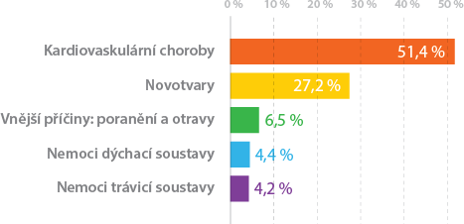
NEJČASTĚJŠÍ PŘÍČINY ÚMRTÍ V ČESKÉ REPUBLICE
Rok 2013
Novotvary ovšem dlouhodobě relativně „posilují“ na úkor ostatních příčin..

Slide 81
Nejvýznamnější rizikové faktory vzniku kardiovaskulárních chorob přitom jsou:
vysoká hladina cholesterolu
kouření
vysoký krevní tlak
Všechny uvedené rizikové faktory souvisí s kvalitou životního stylu
Je prokázáno, že až 70 % všech onemocnění je způsobeno nesprávným životním stylem
Ke zdravějšímu životnímu stylu vedou tři snadné kroky, které spolu tvoří pravidlo 0-5-15:
(Copak to asi je to „0-5-15)?

Slide 82
0 cigaret
5 kusů ovoce nebo zeleniny denně
a 15 minut sportu denně
A mimochodem: Do čtyřiceti let je v ČR nejčastější příčinou smrti sebevražda…

Slide 83
Pohled demografa: tradiční české diagnózy se daří léčit
Prakticky v každém věku je úmrtnost mužů vyšší než žen (stabilně platí i pro kojenecký věk = před dovršením prvního roku)
Po úmrtnosti na příčiny spojené s kojeneckým věkem (stavy vzniklé v perinatálním období a vrozené vady) postupně začíná dominovat úmrtnost na vnější příčiny
U mužů po 15. roku věku úmrtnost prudce roste vlivem rizikovějšího chování (u žen takový nárůst zdaleka není)
U žen okolo 30. až 35. roku začíná nabývat na významu úmrtnost na zhoubné novotvary (jaké?), která je již vyšší než úmrtnost na vnější příčiny smrti

Slide 84
U mužů úmrtnost na vnější příčiny dominuje až do 40 až 45 let a až poté začíná být úmrtnost na novotvary a nemoci oběhové soustavy vyšší
Od věku 65 let jsou u mužů již nejčastější úmrtí na nemoci oběhové soustavy
U žen je dnes úmrtnost na nemoci oběhového systému oproti úmrtnosti na nádorová onemocnění vyšší až po sedmdesátce
Za značným poklesem úmrtnosti a tím prodloužení naděje dožití českých mužů a žen v posledních dvaceti letech stálo zejména snížení úmrtnosti na nemoci oběhové soustavy

Slide 85
Snížila se i vnější úmrtnost, oproti počátku 90. let je nižší úmrtnost na sebevraždy, v posledních cca 10 letech se snížila i úmrtnost na dopravní nehody
Klesá úmrtnost mužů na zhoubný novotvar plic, zatímco u žen pokles není pozorován
Rakovina prsu je sice nejčastějším nádorovým onemocněním, nicméně i zde je zaznamenáván pozitivní trend jejího snižování
Pozitivní je, že zhruba od roku 2005 dochází k poklesu úmrtnosti na rakovinu tlustého střeva a konečníku, jejíž vysoká úroveň je pro Českou republiku typická
Častou příčinou úmrtí 40 až 50letých mužů je onemocnění jater, zřejmě související s životním stylem

Slide 86
Pohled lékaře: Klíčové jsou nemoci srdce a cév
U dětí jsou ve statistice četnější dědičné problémy a problémy s mozkem, s mírnou nadsázkou by se dalo říct, že rozpoznání a moderní kardiochirurgie úmrtí na srdeční chorobu v dětském věku téměř vymazala
U mladých žen bývá problém v kombinaci antikoncepce a kouření tabáku
…Pokud se sejdou s dědičnými dispozicemi, zvyšuje se pravděpodobnost žilní trombózy a následné závažné plicní embolie až padesátinásobně
Kolem čtyřicítky se mezi nejčastějšími příčinami objevuje selhání jater
…Jde často o lidi sociálně slabé a bez domova

Slide 87
Schopnost jater vyrovnat se s užíváním alkoholu není k ženám spravedlivá a obecně se dá říci, že je takřka třetinová oproti stejné funkci jater mužských
Je tedy pravděpodobné, že i proto je žen zemřelých v souvislosti s onemocněním jater poměrně hodně

Slide 88
Nižší výskyt srdečních onemocnění u žen mezi čtyřicítkou a padesátkou se vysvětluje tím, že až do menopauzy jsou před nemocemi srdce „chráněny estrogeny“
Příčinou asi 60 % všech úmrtí jsou v západním světě nemoci srdce a cév
V posledních dvaceti letech se tento poměr výrazně snižuje, klíčovou roli zde sehrává výzkum a zavádění nových terapií
S lepší diagnostikou onkologických onemocnění se zvyšuje jejich zastoupení v souhrnných statistikách, ale i zde je možné říct, že rozvoj výzkumu je klíčový pro prodlužování střední délky života

Slide 89
Česká republika – muži, 2009

Slide 90
Česká republika – ženy, 2009

Slide 92
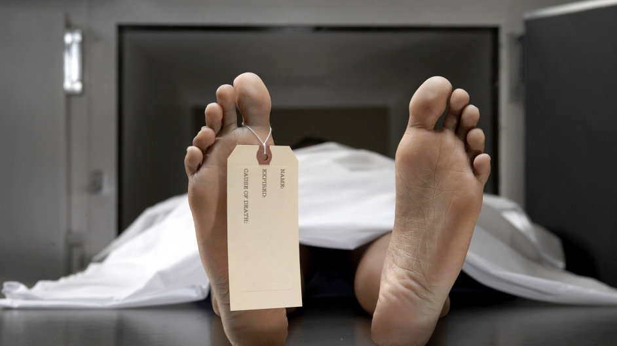

Slide 93
POTRATOVOST
Potratovost je demografický proces, který se váže k oběma základním procesům lidské reprodukce - k porodnosti i k úmrtnosti
Za hlavní faktory ovlivňující úroveň potratovosti na mezinárodní úrovni lze považovat legislativní ustanovení, antikoncepci (dostupnost, rozšíření, metody), společenské klima, individuální vlivy (náboženské přesvědčení, úroveň vzdělání, ekonomická situace) a reprodukční zdraví populace

Slide 94
Nejjednodušším ukazatelem vyjadřujícím úroveň potratovosti je hrubá míra potratovosti, která je definována jako počet potratů připadajících na 1000 obyvatel středního stavu
Jako u všech hrubých měr i zde platí, že je ovlivněna nestejnou věkovou strukturou srovnávaných populací
A – celkový počet potratů za sledované období

Slide 95
Výstižnějším ukazatelem je index potratovosti, který se vypočte jako počet potratů na 100 narozených dětí

Slide 96
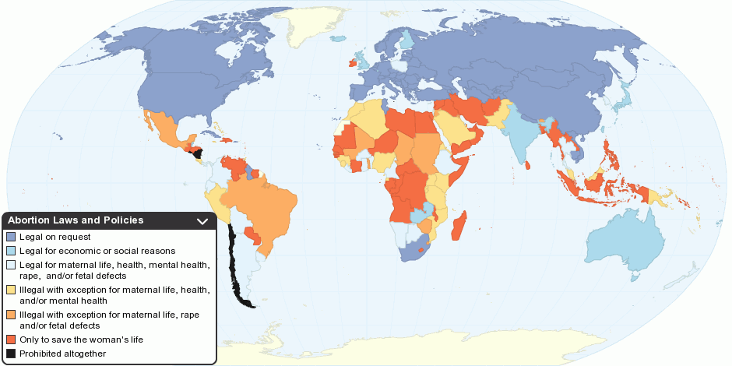

Slide 97
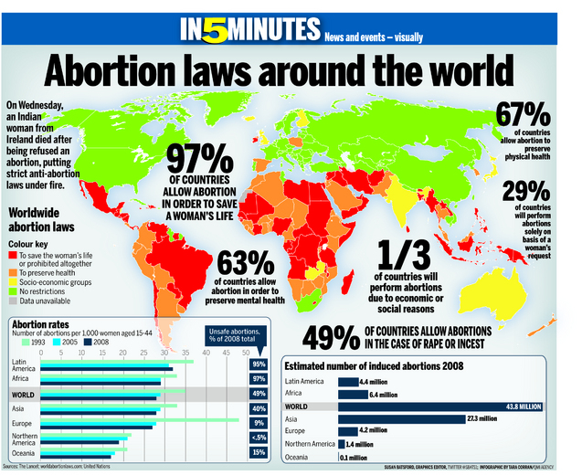

Slide 98
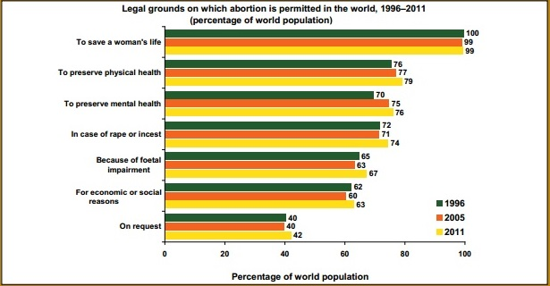

Slide 99
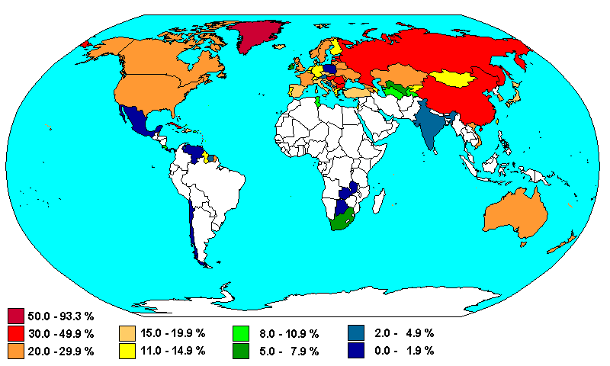
Podíl přerušených těhotenství – potratů (2010)

Slide 100
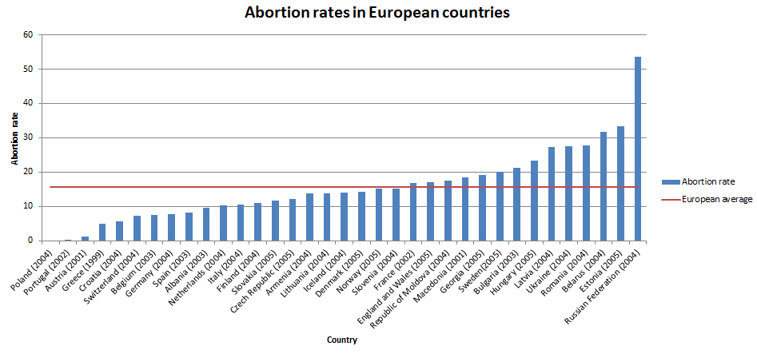

Slide 101
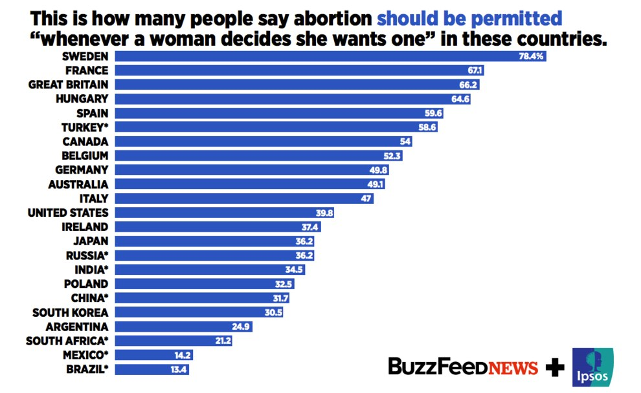

Slide 102
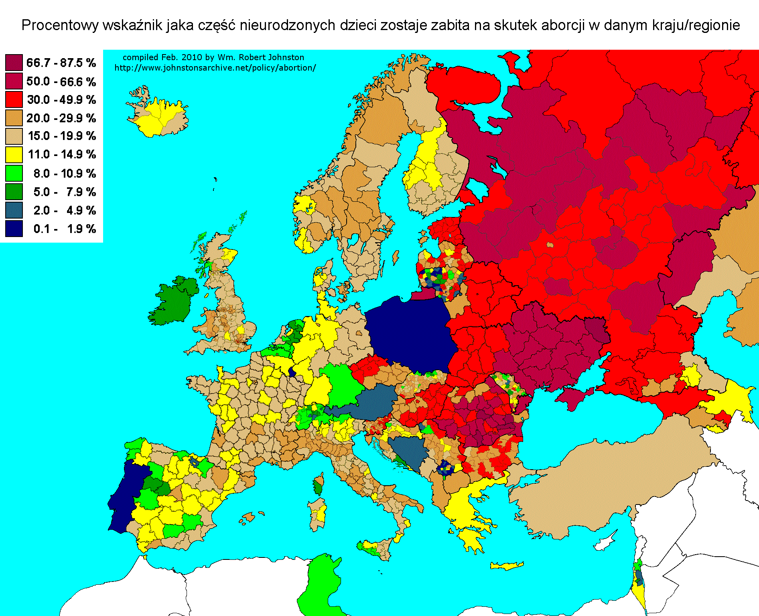

Slide 103
Potratovost v České republice
Česká republika se dlouhodobě staví k problematice potratů poměrně liberálně, v rámci evropských zemí se řadí k průměru
Podobný přístup jako ČR má např. Slovensko, Slovinsko a skandinávské země, vyšší hodnoty nalezneme především v pobaltských státech a na jihovýchodě Evropy, nižší naopak v zemích se silnou katolickou tradicí (Irsko, Polsko)
Interrupce v České republice je legální až do 12. týdne těhotenství, s lékařským doporučením až do 24. týdne těhotenství, v případě závažných problémů splodem kdykoliv
Interrupce doporučené lékařem jsou kryty zdravotním pojištěním, interrupce je však i jinak relativně cenově dostupná
Někdy se v češtině pro umělé ukončení těhotenství používá i výraz potrat, který je ale v tomto případě nesprávný

Slide 104
V ČR jsou statisticky sledovány samovolné (spontánní) potraty, miniinterrupce, jiná legální umělá přerušení těhotenství, ostatní potraty a umělá ukončení mimoděložního těhotenství
Na počátku 50. let (první data) se index potratovosti (počet potratů na 100 narozených) pohyboval kolem hodnoty 15
…, s legalizací umělého přerušení těhotenství (zákon z roku 1957) a se vznikem politicky motivovaných interrupčních komisí se hodnoty zvýšily na konci 50. let až na 65
…, hodnoty postupně klesaly k číslu 40, aby se na konci 80. a na začátku 90. let dostaly až téměř ke 100 (1:1..)

Slide 105
V dlouhodobějším pohledu (posledních 25 let) mají ukazatele potratovosti v ČR klesající tendenci
v současné době se index potratovosti pohybuje v České republice kolem hodnot 33-35 %, tzn. že na 100 narozených dětí připadá 33-35 potratů

Slide 106
